Slide 1

新北市文化景觀
鶯歌石
周邊空間活化參與式預算
新北市政府文化局

Slide 2

01
什麼是參與式預算
內涵：
政府提供部分預算，讓民眾自由提案，發揮創意
目的：
讓預算使用更符合民眾需求

Slide 3
02
鶯歌石參與式預算
計畫目標：
藉由官民雙方攜手合作，提升地方文化生活品質，達文化傳承理想及促進地方觀光發展目的。

Slide 4
範圍
鶯歌石文化景觀園區：含括北鶯公園、鶯歌石登山步道、孫龍步道及文化景觀鶯歌石等。
參與對象
於鶯歌區北鶯里、中鶯里及建德里設籍、居住、就學或工作之民眾。
經費
執行金額：至多３案，每案最高執行金額新臺幣10萬元
經費來源：新北市政府文化局業務費用
經費限制：以軟性活動為主，硬體建設暫不可行

Slide 5
節慶活動
文化資產推廣活動
配合鶯歌在地節慶活動，結合文化資產，讓市民更加認識鶯歌。
藉由鶯歌石豐富的文化底蘊，辦理相關文化活動，讓市民更加親近美麗的鶯歌。
社區營造
認識鶯歌石
透過社區營造，提升居民對鶯歌的社區參與度，提升鶯歌在地人的凝聚力，進一步行銷鶯歌。
透過相關課程辦理，不僅讓鶯歌人更認識自己的家鄉，更讓市民更了解鶯歌豐富的文化底蘊，進一步愛上鶯歌。

Slide 6
地方說明會
開始提案
文化局彙整
工作坊
提案說明會
投票表決
公告結果
開始執行
成果分享

Slide 7
提案收件截止
提案說明會
執行計畫
即日起開始收件，至8月
31日止。期間可隨時就提案內容等相關問題洽文化局詢問。
請提案人製作提案展示海報，於9月16日向大家介紹提案內容。海報預計展示一週。
根據投票結果選出得票數最高之3個方案，由文化局負責依提案內容執行計畫。
9月6日
9月22日(六)
12月中
8月31日
9月16日(日)
-9日22日(六)
9月底-11月
工作坊
投票
成果發表
聘請老師就提案內容提供建議。
請提案人到場共同討論如提案人修正提案，請於9月14日前提供修正版本。
9月22日9時至15時於展示現場舉辦投票活動，15時15分現場開票。
預計12月17日該週舉辦。

Slide 8
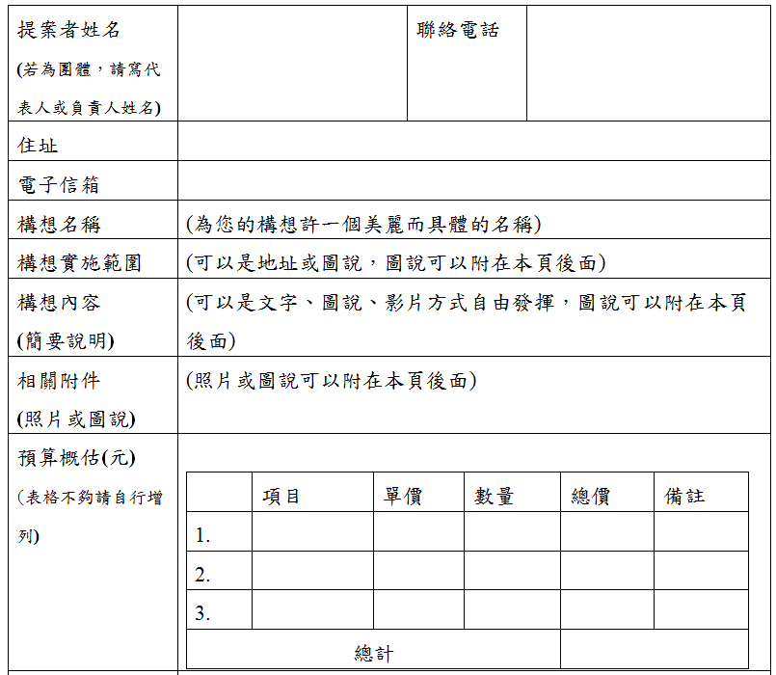
03
提案表教學

Slide 9
04
投票規則
採實體票投票方式，預計於9月22日上午9時至下午3時至鶯歌區公所5樓會議室投票，並於下午3時15分開票。由機關執行最高票3項提案。

Slide 10
資格限制
於北鶯里、中鶯里及建德里設籍、居住、就學或工作且滿18歲之民眾。
投票時請出示身分證，並提供戶籍、居住或工作地址。一人限投一次。
投票票數
提案數量低於3案（含3案）：無須投票，所有提案皆獲執行機會。
提案數量4案至6案：每人可投1票。
提案數量超過6案：每人可投2票。
其他
提案人不得於投票會場（鶯歌區公所5樓會議室及走廊）宣傳提案，可於會場外宣傳，但不得影響投票進行，勸告無效將請離。
其他未盡事由將以機關公告為準。

Slide 11
新北市政府文化局
謝謝聆聽
有任何問題請洽文化局承辦人黃小姐(02)2960-3456分機4506
AO4152@ntpc.gov.tw 前面兩個是英文喔

